Slide 1
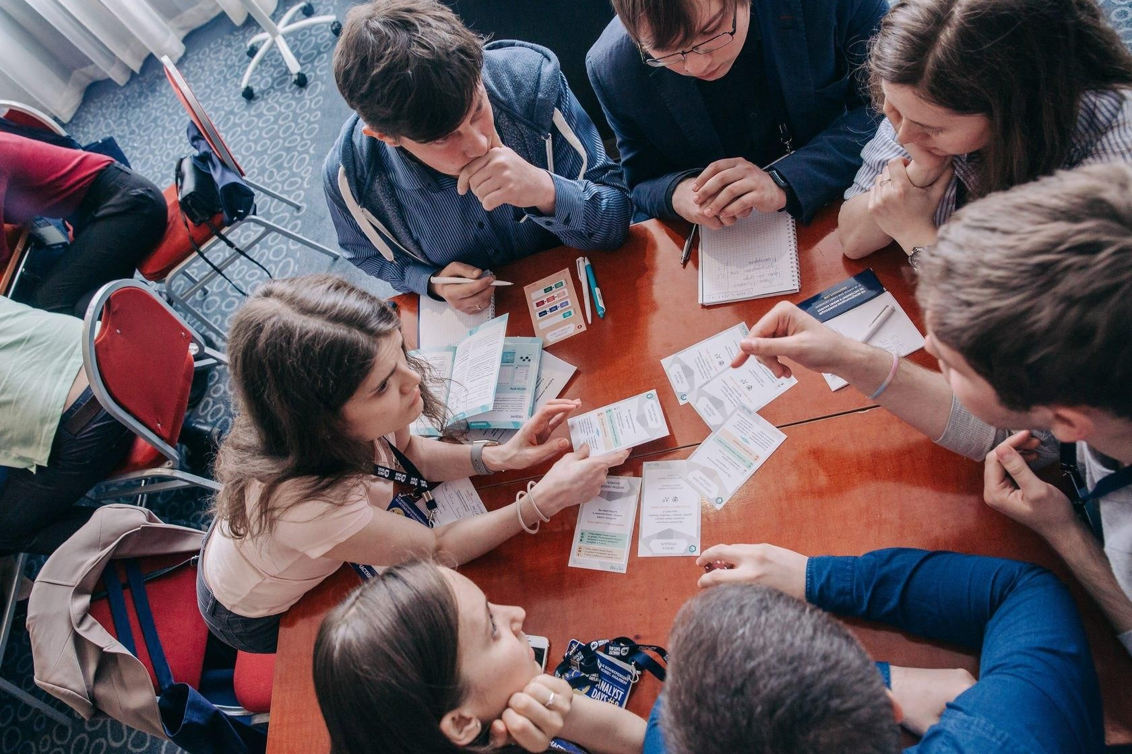
Если студент смеётся — значит, он уже говорит
«
Игры и развлечения как дидактический ресурс на занятиях по РКИ

Slide 2
От «зубрёжки» к «жизненному контексту»:
зачем игры в современном РКИ?
Современная нейропедагогика доказала: мозг учится не тогда, когда его заставляют, а когда он вовлечён.
Когнитивисты называют это «эмоциональной окраской обучения» (Damasio, 1999): информация, сопровождаемая положительными эмоциями, кодируется в декларативной памяти значительно эффективнее.
В контексте РКИ это означает: если студент не повторяет форму глагола «читать», а вживается в роль библиотекаря в квесте «Тайна пропавшей книги», он не только запоминает аспекты — он встраивает их в нейронные сети личного опыта.
Игра — это эмоциональный мост между абстрактной грамматикой и живой речью.

Slide 3

Психолого-педагогический импульс:
Игра — одна из самых древних форм человеческого взаимодействия и познания.
«В игре ребёнок всегда выше своего среднего уровня — он действует в зоне ближайшего развития» (Л. Выготский)
Это справедливо для детей!
Это справедливо для взрослых!
Взрослые учащиеся на занятиях РКИ тоже нуждаются в пространстве, где можно экспериментировать с языком без страха ошибки.
Жан Пиаже (психолог, исследователь в обл. когнитивного развития) - видел в игре механизм ассимиляции и аккомодации — нового знания в уже существующие познавательные схемы.
Современные когнитивисты: мозг в игровом состоянии работает иначе — он готов к новизне, к неожиданности, к многократному повторению без усталости.
Игра — это когда «надо» превращается в «хочу». А «хочу»— в «запомнил» «Запомнил» – в «Ого! Давайте ещё!»

Slide 4

Как мозг учит язык — и почему игра ему в этом помогает
Современная когнитивная наука демонстрирует: обучение эффективно тогда, когда активированы внимание, память и эмоции одновременно.
Игры как раз создают эту «золотую тройку»:
эмоциональная окраска информации (радость, азарт, интрига) повышает уровень адреналина и дофамина — что усиливает закрепление в долговременной памяти.
контекст игры (сюжет, персонажи, цель) помогает связать новое слово или правило с уже знакомыми знаниями — это принцип семантической сети.
рабочая память, ограниченная по объёму, легко перегружается при фронтальном объяснении.
А в игре информация подаётся дозированно, интерактивно и с перерывами на действие — идеально для когнитивной обработки.
Мозг не любит сухие правила. Он любит истории, вызовы и смысл. Игра — это упаковка для языка, которую мозг сам распечатывает
Игра → Эмоция → Открытие → Обучение
- вот он, идеальный цикл обучения!

Slide 5
Нейролингвистика в деле
Ключевое открытие нейролингвистики: зеркальные нейроны,
активирующиеся не только при собственном действии, но и при наблюдении за другими.
Например:
во время ролевой игры студент не просто произносит фразу — он моделирует социальный смысл, интонацию, жест. Даже если он молчит, а слушает партнёра, его мозг уже «репетирует» ответ. Это особенно важно при обучении разговорной речи;
лёгкий игровой стресс («Успею ли я ответить?», «Угадаю ли я слово?») стимулирует лимбическую систему, связанную с эмоциями и памятью. А дофамин, выделяемый при успехе (даже маленьком!), создаёт ощущение вознаграждения, мотивируя на повторное вовлечение;
невозможно научиться говорить, только читая. Но можно — играя, потому что игра — это симуляция реальной жизни в «режиме безопасности»

Slide 6
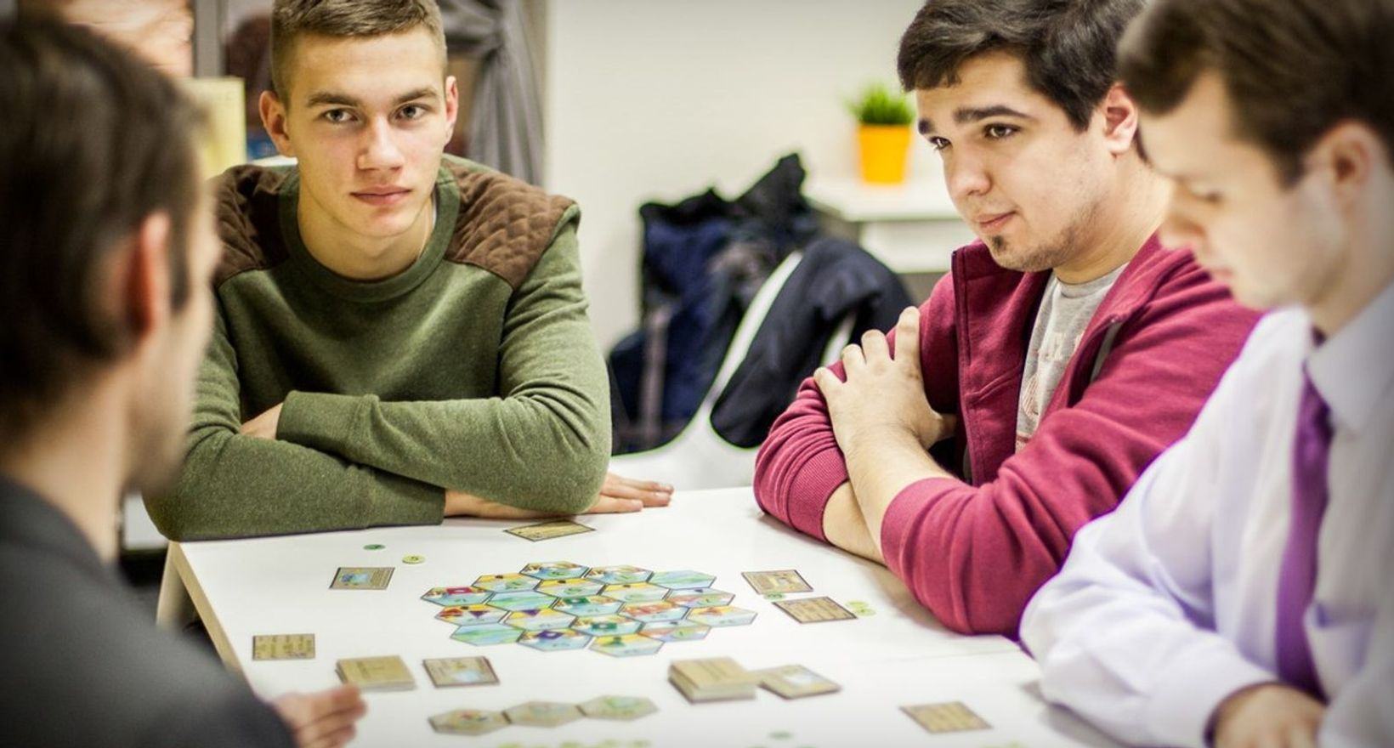
Игра как культурный ключ
Язык — не только слова, но и смыслы. И игры это раскрывают.
Лингвокультурология напоминает нам:
язык — это всегда выражение культуры. Но как передать студентам, что «душа», «тоска» или «авось» — это не просто лексемы, а целые ментальные конструкции?
Игры — идеальный мост. В ассоциативных играх студенты сталкиваются с тем, что для русского «дом» — это не просто building, а warmth, family, maybe grandma’s pies. В играх с пословицами они учат не перевод, а ментальность:
«Не имей сто рублей, а имей сто друзей» — это не финансовый совет, а приоритет отношений над материальным.
Игра позволяет испытать культуру на вкус, а не просто услышать о ней. И это — путь к настоящей интеркультурной компетенции. Игнорирование культурного контекста → «пустой» язык. Даже в лексической игре можно добавить культурную ноту.
Выучить «спасибо» — просто. Понять, когда его надо сказать, а когда — лучше промолчать… вот где начинается игра в культуру.

Slide 7


Функции игр в РКИ:
(не только весело — полезно! )
Четыре столпа игровой дидактики
Игры в РКИ — целенаправленный педагогический инструмент с чёткими функциями:
1. Мотивационная: пробуждает интерес, снимает языковой барьер, создаёт позитивный эмоциональный фон.
2. Развивающая: тренирует не только языковые, но и когнитивные (внимание, память), социальные (сотрудничество) и творческие навыки.
3. Контролирующая: позволяет незаметно диагностировать уровень владения без стресса экзамена.
4. Коррекционная: мягко корректирует ошибки через повтор в новом контексте, а не через выговор.
«Хорошая игра — как умный тренажёр:
студент думает, что отдыхает, а на самом деле растёт.»

Slide 8

Мотивационная функция: (зажигаем интерес)
Современные студенты — цифровые нативы, выросшие в мире геймификации. Их мозг привык к немедленной обратной связи, целям, уровням и наградам.
Игра в классе — это способ включить их внутренний «игровой движок».
- Конкурс → активирует стремление к достижению.
- Кооперация → создаёт чувство сообщества.
Неожиданность → поддерживает внимание.
Согласно теории самоопределения, человек мотивирован, когда чувствует:
✅ Автономию («Я выбираю, как играть»),
✅ Компетентность («Я могу это сделать»),
✅ Связанность («Мы делаем это вместе»).
Игра даёт всё это — без напряжения.
Студент, который улыбается на уроке, - не рассеянный. Он вовлечён. А вовлечённый — учится.

Slide 9

Развивающая функция: (растём через игру)
Игра развивает всю языковую систему,. но без фрагментации!
Например:
- Лексика: в игре «Ассоциативный круг» студенты строят семантические сети — не просто заучивают слова, а видят их связи.
Грамматика: в игре «Предложение-пазл» тренируется синтаксис через тактильное и визуальное восприятие.
- Говорение: ролевые игры («Вы — пассажир, вы — таксист») развивают спонтанную речь и прагматику.
Аудирование: «Аудио-детектив» — студент слушает отрывок и ищет подсказки.
Это не «упражнения в игре», а язык в действии — как в реальной жизни.
Развитие — это не «ещё одна таблица спряжения», а «а что, если мы сыграем в кафе на Марсе?», вы знаете, что Падежи умеют танцевать?

Slide 10

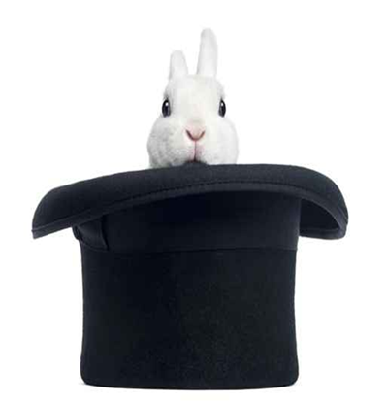
Коррекционная функция: (исправляем с улыбкой)
В игре ошибку можно:
- Обсудить в группе («Почему это звучит странно?»),
Исправить через повтор в новом контексте(«Попробуй сказать
так, как сказал бы носитель»),
Превратить в юмор
(«Ой, теперь у нас в предложении три мамы и ни одного глагола!»).
Такая коррекция вовлекает в рефлексию.
Студент сам замечает расхождение между своей речью и нормой — и хочет его устранить.
Лучшая коррекция — та, после которой студент говорит: Ага! Теперь я понял!

Slide 11

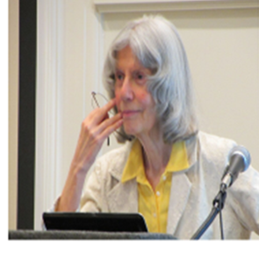
Когнитивный фундамент игр
Джордж Лакофф: «Язык — не в голове. Он — в теле, в действии, в опыте».
«Мы думаем через тело. Абстрактные понятия (падежи, глагольное управление) усваиваются через сенсомоторный опыт — движение, жест, образ». Поэтому мы показываем, двигаемся, играем — а не объясняем!
Игры с движением, жестами, ролями («покажи, как Дед Мороз», «нарисуй погоду») — это не «разминка», а когнитивный мост к пониманию языка.
Элеонора Росс-Лаш: «Мы учим не слова.
Мы учим миры — через их самые яркие образы»
Люди усваивают категории («праздник», «семья», «еда») не через определения, а через прототипы — яркие, эмоционально насыщенные примеры.
Как это связано с игрой и праздником: Масленица с блинами, Новый год с Дедом Морозом — это прототипы, через которые иностранец строит всю категорию «русский праздник».

Slide 12
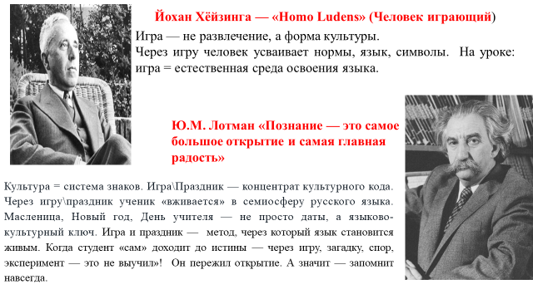

Slide 13

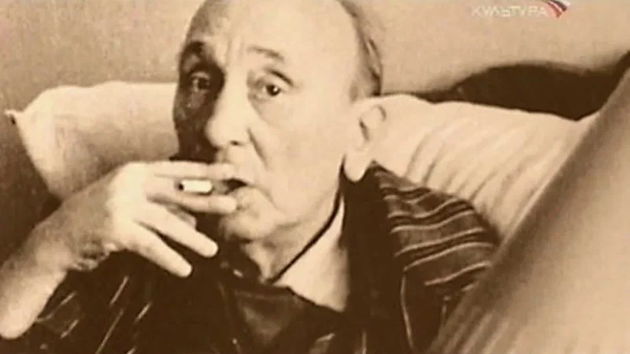
Культурная лингвистика: язык = сценарий
Анна Вежбицкая: «Язык нельзя отделить от культурных сценариев, в которые он вплетён».
«Язык — это культурный сценарий и ключ к культурной психологии». Чтобы говорить по-русски, нужно понимать культурные сценарии: как поздравляют, как прощают, как радуются.
Игровые ситуации («поздравь бабушку», «напиши письмо Деду Морозу») — это мини-сценарии, через которые студент «проживает» культуру.
Михаил Бахтин: «Карнавал — это временное опрокидывание иерархий, свобода, смех, диалог»
В аудитории студент перестаёт бояться ошибок, преподаватель — становится партнёром.
Игровой урок = карнавальное пространство, где «можно всё» (в рамках языка!).

Slide 14

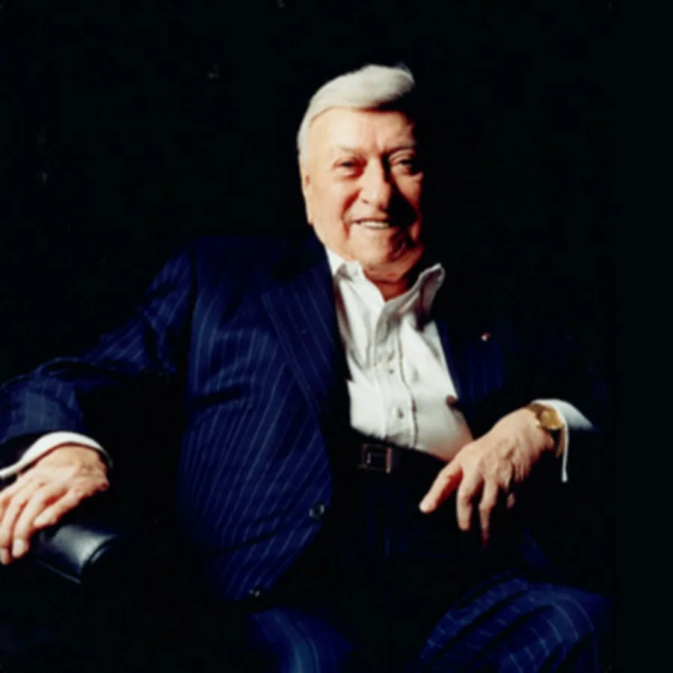
Дэниел Канеман: «Когда мозг отдыхает — он учится лучше. Игра — это отдых для аналитического ума».
У мозга есть две системы: Система 1 — быстрая, интуитивная, эмоциональная и Система 2 — медленная, аналитическая, уставшая
Изучение языка — это постоянная перегрузка Системы 2.
Игра включает Систему 1, делая обучение лёгким и естественным.
Мишель Томас: «Никогда не просите повторить. Сделайте так, чтобы захотелось сказать самому».
«Если студент напрягается — он не учится. Знание должно приходить как откровение, а не как усилие».
Как это связано с игрой : Эмоциональная атмосфера = низкий когнитивный стресс = высокая усвояемость.

Slide 15

Заключение и призыв
Игра — Это его нейропедагогическое ядро урока.
Когда когнитивистика встречает игру — рождается магия усвоения
Подведём итог:
Когнитивистика говорит: «Игра улучшает запоминание».
Нейролингвистика добавляет: «Игра активирует речевые центры мозга».
Лингвокультурология напоминает: «Игра открывает дверь в культуру».
А дидактика требует: делайте это осознанно, системно и с душой.
Преподаватель РКИ — не только учитель, но и гейм-дизайнер реальности.
Создавайте миры, где русский — не предмет, а среда.
Где студент не учит язык, а живёт на нём — пусть даже 45 минут в день. На уроке!

Slide 16

Пусть ваши уроки будут праздником.
С любовью от Хёйзинги, Лотмана и всех студентов, которые засыпают на слове «спряжение»

